Slide 3

ĐỒ ÁN I
ĐO TRỌNG LƯỢNG
GVHD: PGS. TS. NGUYỄN THỊ LAN HƯƠNG
NHÓM SV THỰC HIỆN:
PHẠM DƯƠNG LONG 20200370
NGUYỄN THẾ VINH 20202727

Slide 4
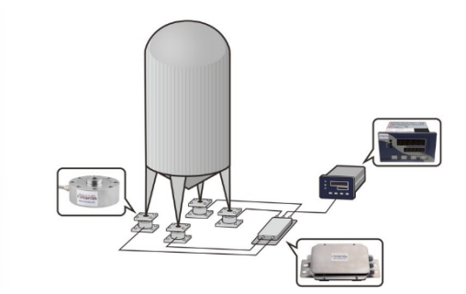
GIỚI THIỆU ĐỒ ÁN
Đo trọng lượng là một nhu cầu cần thiết trong các ứng dụng đo lường, cảm biến phổ biến.
Đồ án I: Đo trọng lượng sau đây được thực hiện trong học kỳ 2022.2, mục đích tạo một mạch đo đơn giản sử dụng Loadcell ứng dụng vào đo trọng lượng của một vật, thường được sử dụng trong các máy đo/cân điện tử số và giới thiệu ra một số hướng phát triển của đồ án.

Slide 5
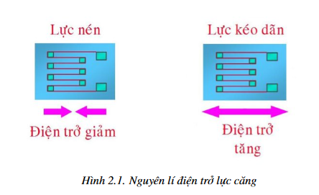
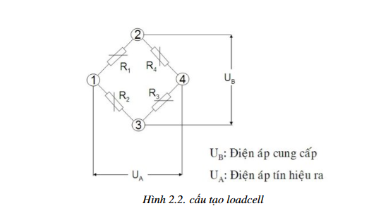
CƠ SỞ LÝ THUYẾT
• Strain gauge - hay còn gọi là tenzơ, là thành phần cấu tạo chính của Loadcell, bao gồm 1 sợi dây kim loại mảnh đặt trên 1 tấm cách điện đàn hồi. • Để tăng chiều dài của dây điện trở strain gauge, người ta đặt chúng theo hình ziczac, mục đích là tăng độ biến dạng khi bị lực tác dụng qua đó tăng độ chính xác của thiết bị cảm biến sử dụng strain gauge. • Đặc trưng cơ bản của chuyển đổi tenzo là hệ số nhạy cảm tương đối K.

Slide 6
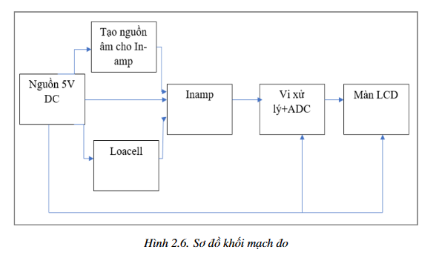
PHƯƠNG PHÁP LUẬN

Slide 7
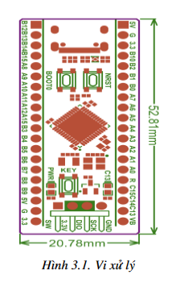
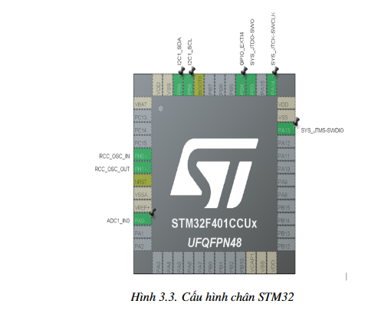
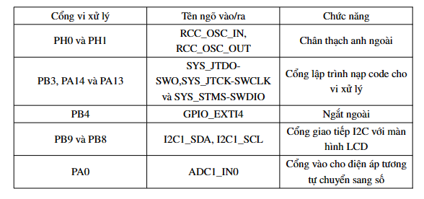
PHƯƠNG PHÁP LUẬN

Slide 8
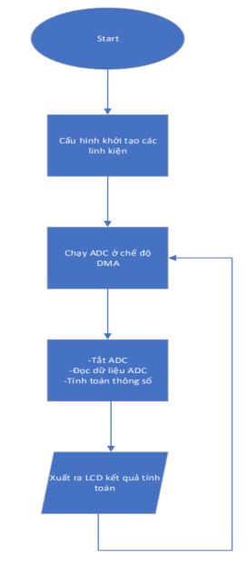
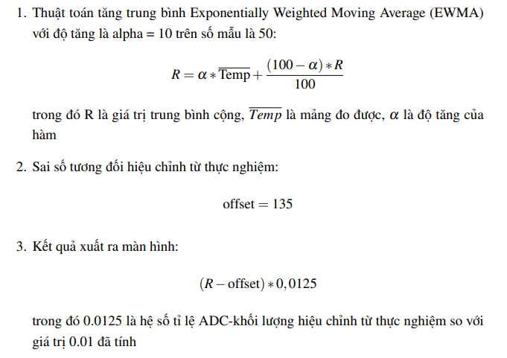
PHƯƠNG PHÁP LUẬN

Slide 9
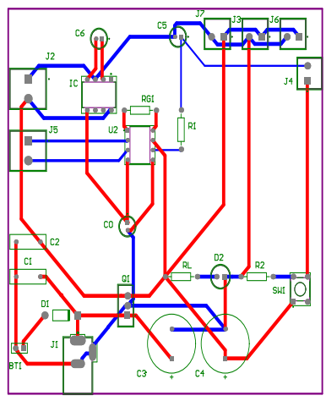
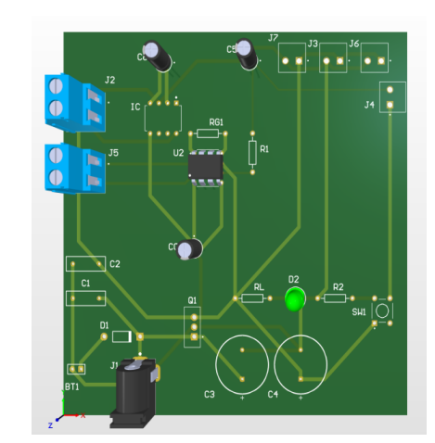
PHƯƠNG PHÁP LUẬN

Slide 10
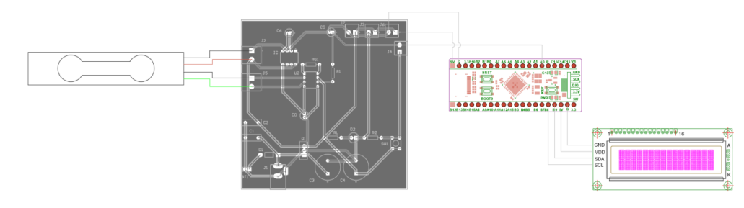
PHƯƠNG PHÁP LUẬN

Slide 11
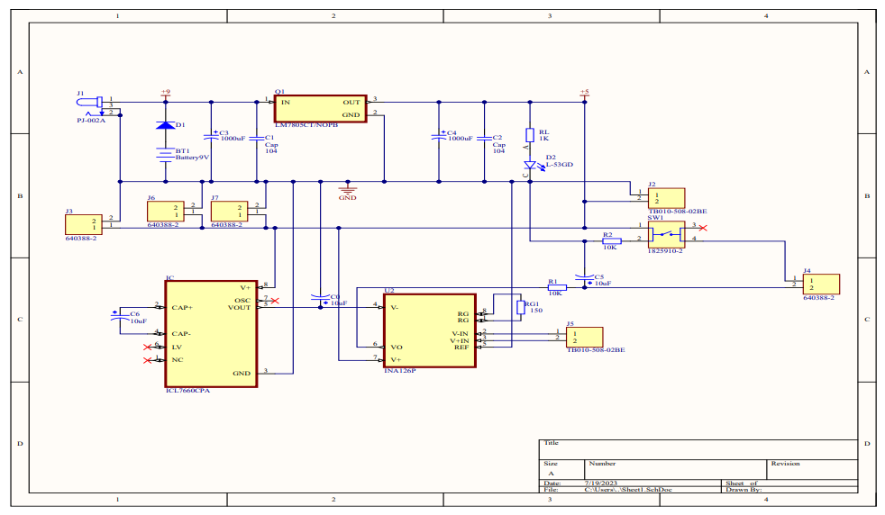
PHƯƠNG PHÁP LUẬN

Slide 12
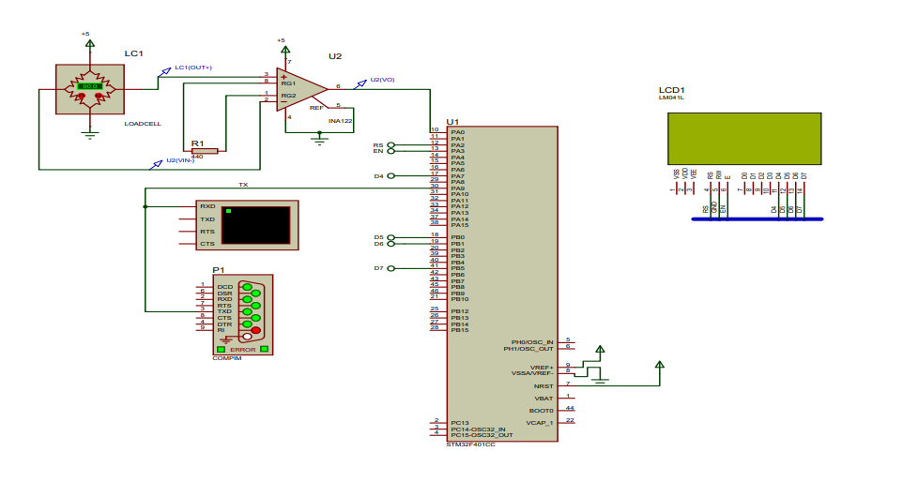
PHƯƠNG PHÁP LUẬN

Slide 13
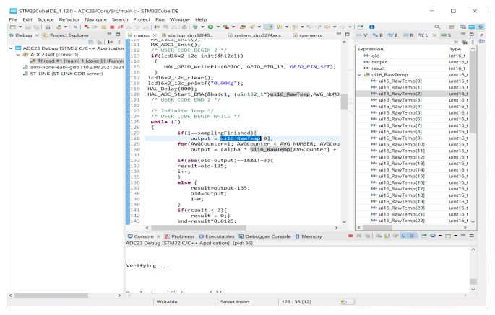
MÔ PHỎNG VÀ KẾT QUẢ

Slide 14
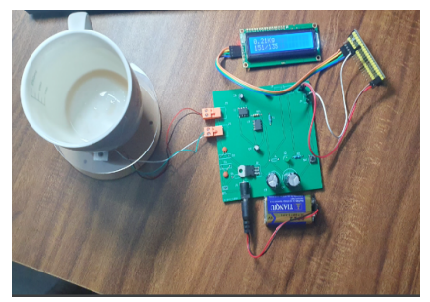
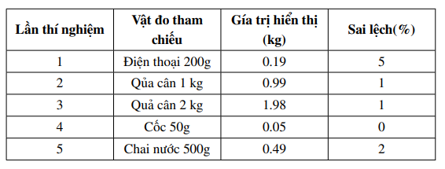
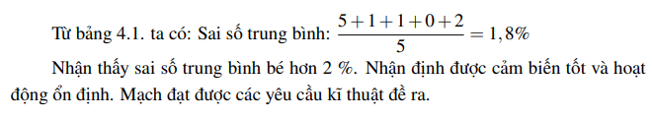
MÔ PHỎNG VÀ KẾT QUẢ

Slide 15
KẾT LUẬN
Sản phẩm hoàn thành đạt yêu cầu về lí thuyết và có tính chính xác cao trong thực nghiệm, phù hợp với yêu cầu của bài toán đặt ra của đồ án. Qua đó hiểu được cách thiết kế của mạch đo trọng lượng, và phát triển các bài toán ứng dụng. Các phần đã thực hiện và hoạt động được có thể kể ra như sau:
• Mô hình cân có gắn loadcell.
• Bộ nguồn ổn định cung cấp cho loadcell, nguồn chuẩn cấp cho ADC, và các nguồn khác cấp cho IC.
• Mạch khuếch đại tín hiệu từ loadcell.
• Mạch Vi Xử Lý và chương trình đọc ADC.
• Hiển thị kết quả cân trên màn hình LCD.
• Xử lý nhiễu bằng lọc xung thấp và phần mềm. Mặc dù đã cố gắng nhiều nhưng phần thực hiện còn có một số hạn chế sau:
• Nhiễu vẫn còn tác động vào hệ thống làm cho việc hiển thị không ổn định dù đã xử lý chống nhiễu khá nhiều kể cả việc dùng phần mềm là lấy trung bình sau 50 lần đọc ADC.
• Mặc dù loadcell dùng trong mô hình có tải trọng chịu được là 10kg nhưng do chỉ sử dụng một loadcell nên rất khó bố trí sao cho tải trọng phân bố đều trên bàn cân. Do đó khi có khối lượng lớn đặt lên bàn cân mà không cân bằng thì kết quả có thể không được chính xác, nhưng rất đúng nếu vật cân có khối lượng nhỏ.

Slide 16
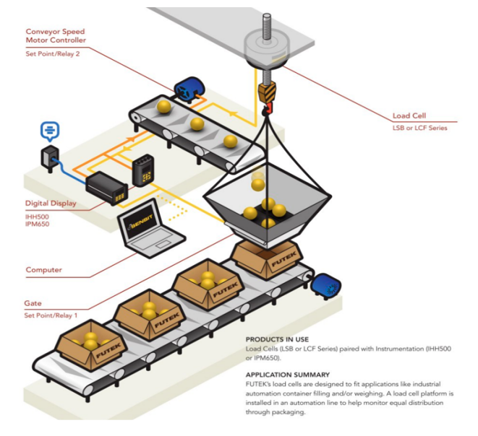
PHỤ LỤC: HƯỚNG PHÁT TRIỂN

Slide 17
THANK YOU !

